Slide 1

PELATIHAN DAN PENDAMPINGAN IMPLEMENTASI KURIKULUM 2013 SMK
PRAKTIK PENGOLAHAN DAN PELAPORAN PENILAIAN HASIL BELAJAR
Direktorat Pembinaan Sekolah Menengah Kejuruan
Direktorat Jenderal Pendidikan Dasar dan Menengah
Kementerian Pendidikan dan Kebudayaan
Tahun 2018

Slide 2
PETA KONSEP
Spektrum Keahlian PMK
Analisis SKL – KI - KD
Analisis Materi – IPK – Tujuan Pembelajaran
Analisis Penerapan Model Pembelajaran
PELATIHAN DAN PENDAMPINGAN IMPLEMENTASI KURIKULUM 2013 SMK
Analisis Penilaian Hasil Belajar
Penyusunan Silabus
Penyusunan Prota, Promes, dan RPP
Praktik Pembelajaran (Peer Teaching)
Pengolahan dan Pelaporan PHB
PKL Peserta Didik SMK
Subdit Kurikulum, Direktorat PSMK

Slide 3
Tujuan Sesi b5
Peserta mampu:
mendeskripsikan konsep dan proses penilaian hasil belajar;
membuat instrumen penilaian hasil belajar;
melakukan pengolahan nilai untuk ranah sikap, pengetahuan, dan keterampilan;
membuat pelaporan penilaian hasil belajar dan laporan perkembangan karakter peserta didik.
Subdit Kurikulum, Direktorat PSMK

Slide 4
Alur Pembelajaran
Pendahuluan
(15”)
Membaca Modul
(30”)
Pengolahan Nilai
(90”)
Presentasi
(30”)
Membuat Laporan PHB
(120”)
Presentasi
(30”)
Pembuatan Laporan Perkembangan Peserta Didik (60’)
Presentasi
(30’)
Penguatan
(30’)
Subdit Kurikulum, Direktorat PSMK

Slide 5
PENGUATAN
Subdit Kurikulum, Direktorat PSMK

Slide 6
ACUAN PENILAIAN
Penilaian hasil belajar peserta didik oleh pendidik menggunakan acuan kriteria.
Acuan kriteria merupakan penilaian kemajuan peserta didik dibandingkan dengan kriteria capaian indikator hasil belajar dari kompetensi dasar yang telah ditetapkan.
Subdit Kurikulum, Direktorat PSMK

Slide 7
KRITERIA KETUNTASAN MINIMAL (KKM)
Ditentukan pada awal pembelajaran melalui musyawarah oleh satuan pendidikan;
Ketuntasan untuk sikap minimal baik (B);
Ketuntasan untuk mata pelajaran muatan Nasional, Kewilayahan, dan Peminatan minimal 70 (kategori/predikat BAIK, sesuai ketentuan Pemerintah dan mengacu pada kriteria yang berlaku di dunia kerja minimal memuaskan (satisfaction). Dalam pedoman penilaian SMK dilambangkan dengan angka “70”.
Sekolah boleh menentukan nilai ketuntasan di atas ketuntasan minimal;
Penilaian pengetahuan dan keterampilan menggunakan skala 0 – 100 dengan kategori Kurang (<70), Baik (70 - 85), dan Sangat Baik (86 - 100).
Subdit Kurikulum, Direktorat PSMK

Slide 8
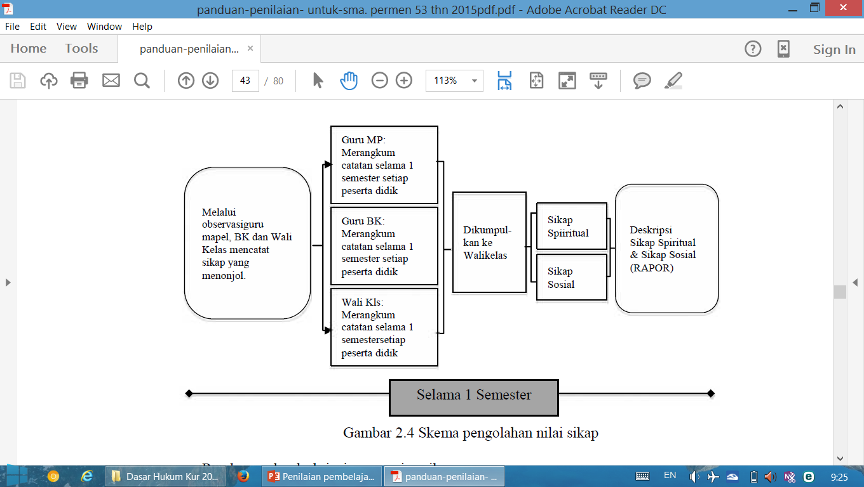
PENGOLAHAN NILAI SIKAP
Subdit Kurikulum, Direktorat PSMK

Slide 9
HASIL PENGOLAHAN NILAI SIKAP
Hasil penilaian pencapaian sikap dalam bentuk deskripsi.
Deskripsi sikap terdiri atas keberhasilan dan/atau ketercapaian sikap yang diinginkan dan sikap yang belum tercapai yang memerlukan pembinaan dan pembimbingan.
Deskripsi dalam bentuk kalimat positif, memotivasi dan bahan refleksi.
Subdit Kurikulum, Direktorat PSMK

Slide 10
CONTOH DESKRIPSI SIKAP
SIKAP SPIRITUAL
Selalu bersyukur dan berdo'a sebelum melakukan kegiatan serta memiliki toleran pada agama yang berbeda; ketaatan beribadah mulai berkembang.
SIKAP SOSIAL
Memiliki sikap santun, disiplin, dan tanggung jawab yang baik, responsif dalam pergaulan; sikap kepedulian mulai meningkat.
Subdit Kurikulum, Direktorat PSMK

Slide 11
Cara pengolahan nilai sikap oleh wali kelas
Berdasarkan nilai sikap yang dilakukan guru PPKn, guru Agama dan Budi Pekerti, guru BK dan wali kelas (didasarkan masukan guru Mapel selain Mapel Agama dan PPKn) selanjutnya dilakukan rekapitulasi penilaian sikap oleh wali kelas dengan contoh format berikut.
Subdit Kurikulum, Direktorat PSMK

Slide 12
Tabel 1. PENGOLAHAN NILAI SIKAP
No. | Nama Siswa | Penilaian guru Agama |  |  |  | Guru PPKn
 |  | Sikap Spiritual |  | Sikap Sosial |  | Sikap Spiritual |  | Sikap Sosial
 |  | Sangat Baik | Perlu Bimbingan | Sangat Baik | Perlu Bimbingan | Sangat Baik | Perlu Bimbingan | Sangat Baik | Perlu Bimbingan
1 | Agus Santoso | Berdoa. toleran | Taat beribadah | Santun, peduli, percaya diri | Jujur, disiplin, tanggung jawab | Berdoa. toleran | Taat beribadah | Santun, peduli, percaya diri | Jujur, disiplin, tanggung jawab
2. | Eko Purnomo
Subdit Kurikulum, Direktorat PSMK

Slide 13
Guru BK |  |  |  | Wali Kelas (Hasil masukan dari guru mapel selain Agama,PPKn,dan BK) |  |  |  | Deskripsi Nilai sikap (attitude)
Sikap Spiritual |  | Sikap Sosial |  | Sikap Spiritual |  | Sikap Sosial
Sangat Baik | Perlu Bimbingan | Sangat Baik | Perlu Bimbingan | Sangat Baik | Perlu Bimbingan | Sangat Baik | Perlu Bimbingan
Berdoa. toleran | Taat beribadah | Santun, peduli, percaya diri | Jujur, disiplin, tanggung jawab | Berdoa. toleran | Taat beribadah | Santun, peduli, percaya diri | Jujur, disiplin, tanggung jawab
Subdit Kurikulum, Direktorat PSMK

Slide 14
Definisi kelebihan dan keunikan PESERTA DIDIK
Kelebihan
Kelebihan berarti keadaan melebihi yang biasa, keunggulan. Kelebihan dalam kaitannya dengan PPK adalah keunggulan seorang peserta didik dibanding dengan teman-temannya; dalam bidang akademik maupun non-akademik.
Keunikan
Menurut Hudojo (1988:100) tidak ada dua individu yang persis sama, setiap individu adalah unik. Keunikan adalah tersendiri bentuk atau jenisnya; lain daripada yang lain dan tidak ada persamaan dengan yang lain. Jadi unik dapat dikatan sebagai sesuatu yang sangat spesial dan jarang dijumpai. Keunikan, kaitannya dengan PPK adalah kondisi peserta didik memiliki cara pandang/norma/nilai, perilaku, dan produk yang berbeda/khas yang tidak dimiliki oleh teman-temanya.
Subdit Kurikulum, Direktorat PSMK

Slide 15
perbedaan kelebihan dan keunikan
KELEBIHAN | KEUNIKAN
Taat beribadah Santun, ramah, rajin. Bekerja keras. Memiliki karya yang unggul sesuai maupun tidak sesuai kompetensi keahliannya. Juara dalam suatu perlombaan sesuai maupun tidak sesuai dengan kompetensi keahliannya. | Memiliki perilaku khas (cium tangan guru, selalu membantu teman-temannya). Bekerja cerdas. Memiliki karya yang khas sesuai maupun tidak sesuai kompetensi keahliannya. Mengerjakan hal positif, yang tidak dikerjakan peserta didik lainnya. Memiliki bakat menonjol di luar kompetensi keahliannya.
Subdit Kurikulum, Direktorat PSMK

Slide 16
Langkah-langkah Merumuskan
Deskripsi Penilaian Karakter Peserta Didik:
1. Guru mata pelajaran, guru BK, pembina Ekstrakurikuler, dan DU-DI (waktu PKL) mengamati, mengumpulkan data, dan membuat catatan mengenai kelebihan dan keunikan peserta didik dalam jurnal;
2. Hasil catatan singkat di atas dilaporkan ke wali kelas;
3. Wali kelas merekap kelebihan dan keunikan setiap peserta didik berdasarkan laporan singkat dari guru mata pelajaran, guru BK, pembina Ekstrakurikuler, dan DU-DI;
4. Wali kelas membuat rumusan deskripsi, hasilnya dituangkan dalam bentuk laporan perkembangan karakter peserta didik pada setiap akhir semester.
Subdit Kurikulum, Direktorat PSMK

Slide 17
Laporan Perkembangan Karakter
Peserta Didik
merupakan catatan perilaku/karakter peserta didik di dalam dan atau di luar satuan pendidikan, berisi kelebihan dan atau keunikan dan atau memotivasi untuk penguatan karakter dan kompetensi.
Pengisian.
Berisi nilai-nilai karakter; kelebihan dan keunikan.
Sumber informasi dari catatan (jurnal) guru dan atau dokumen portofolio (dokumen keikutsertaan, piagam, sertifikat kegiatan) di dalam dan atau di luar satuan pendidikan.
Berbentuk narasi (maks. 1 halaman), dalam kalimat positif.
Ditulis identitas peserta didik, dapat dilengkapi dengan foto keunikan aktivitas peserta didik.
Disiapkan dan ditandatangani oleh wali kelas setiap akhir semester.
Subdit Kurikulum, Direktorat PSMK

Slide 18
Contoh Jurnal Penilaian Karakter Peserta Didik
Kelas : …………
No | Nama | Kelebihan | Keunikan
1. | Budi Santoso | Memiliki tanggung jawab dan disipilin tinggi. Memiliki kreativitas tinggi. Keberhasilan membuat mobile wajan bolic (alat penangkap sinyal wireless portable) yang telah digunakan untuk layanan internet keliling desa. | Selalu cium tangan guru dan ketika bertemu. Selalu mengucapkan terima kasih terhadap bantuan temannya.
2. | Indira Subangkit | Memiliki disiplin tinggi. Pekerja keras. Memiliki sifat jujur. Memiliki prestasi dalam bidang olah raga bela diri. | Berjiwa ramah dan sopan. Memiliki sifat suka menolong orang lain.
dst | dst
Cilegon, 6 Juni 2018
Guru,
Ika Fatwaningsih, S.Pd
Subdit Kurikulum, Direktorat PSMK

Slide 19
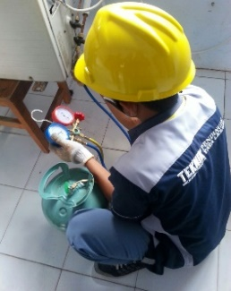
LAPORAN PERKEMBANGAN KARAKTER PESERTA DIDIK SMK NEGERI 1 CILEGON PRIVINSI BANTEN
Nama : Budi Santoso Kelas : XI-TKJ NIS : 20170137 Semt. : Genap Tahun : 2017/2018 Budi Santoso memiliki tanggung jawab dan disiplin yang tinggi, ia menyelesaikan pekerjaan-pekerjaan di bengkel dengan rapih, bersih, dan teliti. Selalu menyelesaikan pekerjaan tepat waktu dan sesuai dengan SOP yang telah ditentukan, baik ketika belajar di sekolah maupun ketika praktik kerja lapangan. Budi menunjukkan sikap seportif dan semangat pantang menyerah, saat meraih kejuaraan Pencak Silat tingkat kota Cilegon tahun 2017, hingga berhasil meraih medali perak. Berkat kreativitas dan kerja sama dengan rekan sekelas serta kakak kelasnya, pada semester ini Budi berhasil membuat mobile wajan bolic (alat penangkap sinyal wireless portable) dan telah digunakan untuk layanan internet keliling desa. Budi juga sangat rajin beribadah dan biasa berperilaku santun terhadap guru, orang tua, dan teman-temannya. Ia memiliki perilaku unik, yaitu selalu cium tangan orang tuanya dan gurunya setiap kali bertemu dan selalu mengucapkan terima kasih kepada setiap rekan yang membantunya.
Mengetahui: Orangtua/Wali, Susilo Utomo | Cilegon, 12 Juni 2018 Wali Kelas, Zainal Arifin, S.Pd.
Mengetahui, Kepala Sekolah Muhaimin, M.Pd
Subdit Kurikulum, Direktorat PSMK

Slide 20
PENILAIAN PENGETAHUAN
Nilai pengetahuan diperoleh dari hasil penilaian harian selama satu semester, penilaian tengah semester, dan penilaian akhir semester.
Nilai akhir pencapaian pengetahuan rerata dari hasil pencapaian kompetensi setiap KD selama satu semester.
Nilai pada rapor ditulis dalam bentuk angka skala 0 – 100, dilengkapi dengan deskripsi singkat kompetensi yang menonjol/tertinggi atau terendah berdasarkan pencapaian KD selama satu semester.
Deskripsi nilai didasarkan pada nilai tertinggi dan terendah pada capaian KD per semester.
Subdit Kurikulum, Direktorat PSMK

Slide 21
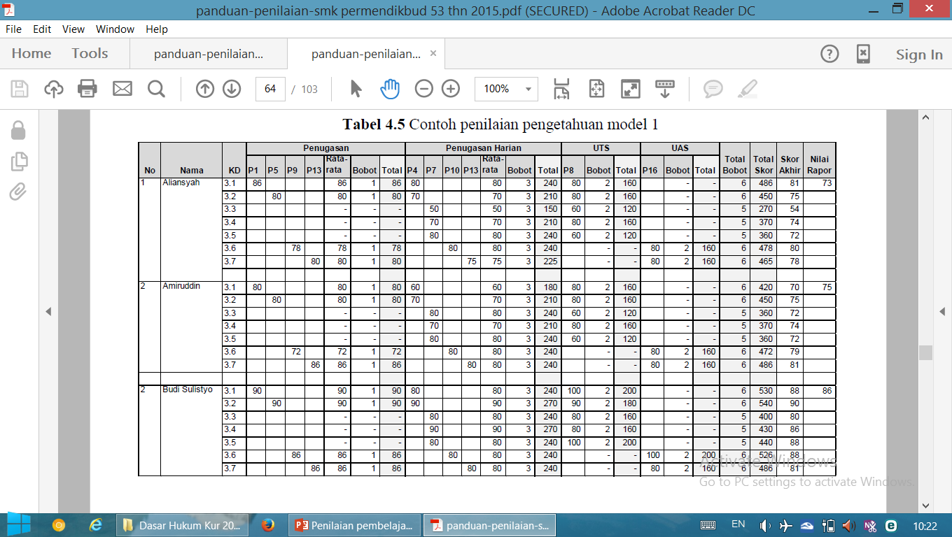
Tabel 2 a. HASIL PENGOLAHAN NILAI PENGETAHUAN

Slide 22
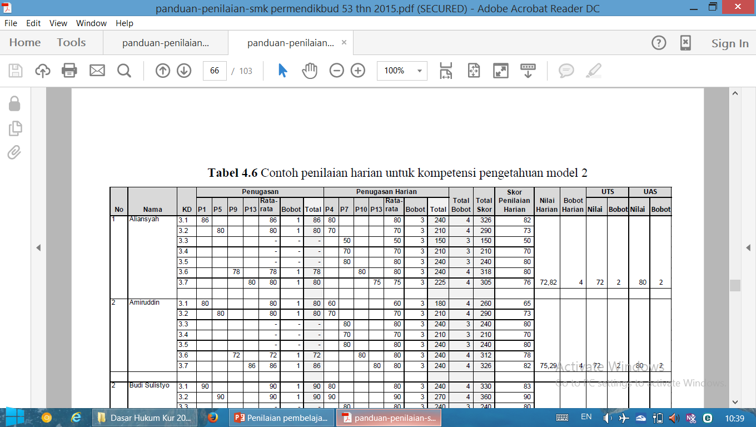
Tabel 2 b. HASIL PENGOLAHAN NILAI PENGETAHUAN

Slide 23
Penjelasan Tabel:
Nilai akhir per KD diperoleh dari nilai penugasan, penugasan harian dengan bobot masing-masing 1:3.
Nilai harian adalah nilai rata-rata dari nilai per KD.
Nilai akhir dari seluruh KD pengetahuan diperoleh dari nilai harian, nilai UTS dan nilai UAS dengan bobot masing-masing 4:2:2.
Contoh Deskripsi
Hasil Penilaian Pengetahuan:
Sangat menonjol pada pemahaman teknologi web server, perlu peningkatan pemahaman pada struktur pengendali program.
Subdit Kurikulum, Direktorat PSMK

Slide 24
PENILAIAN KETERAMPILAN
Hasil penilaian pada setiap KD keterampilan adalah nilai optimal jika penilaian dilakukan dengan teknik yang sama dan obyek KD yang sama.
Penilaian KD keterampilan yang dilakukan dengan dua teknik penilaian seperti proyek dan produk atau praktik dan produk, maka nilai KD dapat dirata-rata.
Nilai akhir keterampilan pada setiap mata pelajaran adalah rerata dari semua nilai KD keterampilan dalam satu semester.
Penulisan capaian keterampilan pada rapor menggunakan angka pada skala 0 – 100, predikat dan deskripsi singkat capaian kompetensi.
Subdit Kurikulum, Direktorat PSMK

Slide 25
Tabel 3. Pengolahan Nilai Keterampilan
KD | Praktik |  | Produk |  | Proyek |  | Portofolio |  | Nilai Akhir (Pembulatan)
4.1 | 86 |  |  |  |  |  |  |  | 86
4.2 | 74 | 82 |  |  |  |  |  |  | 82
4.3 |  |  |  |  | 92 |  |  |  | 92
4.4 |  |  | 78 |  | 82 |  |  |  | 80
Rerata |  |  |  |  |  |  |  |  | 85
Subdit Kurikulum, Direktorat PSMK

Slide 26
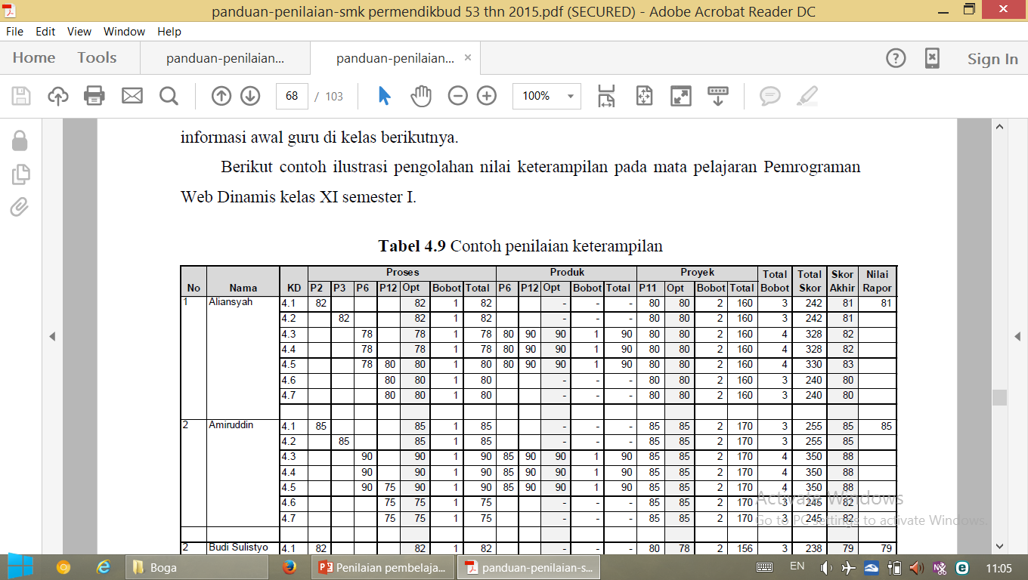

Slide 27
Penjelasan Tabel
Nilai per KD keterampilan diambil dari nilai proses, produk dan proyek dengan bobot nilai 1:1:2. KD yang hanya menggunakan 2 teknik penilaian, maka nilai per KD disesuaikan dengan teknik dan bobot penilaian yang digunakan.
Nilai akhir keterampilan untuk seluruh KD merupakan nilai rerata dari nilai perolehan per KD.
Subdit Kurikulum, Direktorat PSMK

Slide 28
Deskripsi Hasil Penilaian Keterampilan
Deskripsi nilai didasarkan pada nilai tertinggi dan terendah pada capaian KD per semester.
Contoh Deskripsi
Sangat menonjol pada keterampilan mengolah data melalui pustaka standar, perlu peningkatan keterampilan menyajikan aplikasi interaktif pada web server dan mengolah data pada file.
Subdit Kurikulum, Direktorat PSMK

Slide 29
NILAI REMEDIAL DAN PENGAYAAN
Nilai akhir setelah remedial untuk ranah pengetahuan dihitung dengan mengganti nilai indikator yang belum tuntas dengan nilai hasil remedial, selanjutnya diolah dengan rerata nilai seluruh KD.
Nilai akhir setelah remedial untuk ranah keterampilan diambil dari nilai optimum.
Penilaian hasil belajar pengayaan berbentuk portofolio.
Subdit Kurikulum, Direktorat PSMK

Slide 30
KENAIKAN KELAS
Menyelesaikan seluruh program pembelajaran dalam dua semester pada tahun pelajaran yang diikuti.
Nilai (deskripsi) sikap sekurang-kurangnya BAIK sesuai dengan kriteria yang ditetapkan satuan pendidikan.
Nilai ekstrakurikuler pendidikan kepramukaan sekurang-kurangnya BAIK.
Seluruh mata pelajaran; muatan Nasional, muatan Kewilayahan, dan muatan Peminatan Kejuruan seluruhnya harus tuntas.
Subdit Kurikulum, Direktorat PSMK

Slide 31
KENAIKAN KELAS
Apabila ada kompetensi dalam mata pelajaran tertentu yang tidak mencapai KKM pada semester ganjil dan/atau semester genap, maka guru harus melakukan remedial sesuai dengan Indikator dari Kompetensi Dasar yang belum tuntas. Nilai akhir diambil dari rerata semester ganjil dan genap mata pelajaran tersebut.
Satuan pendidikan dapat menambah kriteria lain sesuai dengan kebutuhan masing-masing.
Subdit Kurikulum, Direktorat PSMK

Slide 32
Contoh. Pengolahan Nilai Rerata untuk Rapor
Mata Pelajaran | Semester 1 |  |  |  | Semester 2 |  |  |  | Rerata
 | KI-3 |  | KI-4 |  | KI-3 |  | KI-4 |  | KI-3 |  | KI-4
 | KKM | Angka | KKM | Angka | KKM | Angka | KKM | Angka | KKM | Angka | KKM | Angka
A. Muatan Nasional
1. Pendidikan Agama dan Budi Pekerti | 70 | 75 | 70 | 75 | 70 | 85 | 70 | 75 | 70 | 80 | 70 | 75
2. PPKn | 70 | 80 | 70 | 75 | 70 | 90 | 70 | 75 | 70 | 85 | 70 | 75
3. Bahasa Indonesia | 70 | 85 | 70 | 85 | 70 | 85 | 70 | 85 | 70 | 85 | 70 | 85
4. Matematika | 70 | 70 | 70 | 70 | 70 | 70 | 70 | 70 | 70 | 70 | 70 | 70
5. Sejarah Indonesia | 70 | 80 | 70 | 80 | 70 | 90 | 70 | 80 | 70 | 85 | 70 | 80
6. Bahasa Inggris dan Bahasa Asing Lainnya:
a. Bahasa Inggris | 70 | 75 | 70 | 70 | 70 | 75 | 70 | 80 | 70 | 75 | 70 | 75
b. Bahasa Asing …….. | 70 | 70 | 70 | 80 | 70 | 70 | 70 | 70 | 70 | 70 | 70 | 75
Subdit Kurikulum, Direktorat PSMK

Slide 33
B. Muatan Kewilayahan
7. Seni Budaya | 70 | 70 | 70 | 80 | 70 | 80 | 70 | 80 | 70 | 75 | 70 | 80
8. Penjas Orkes | 70 | 75 | 70 | 80 | 75 | 75 | 70 | 90 | 75 | 75 | 70 | 85
C. Muatan Peminatan Kejuruan
C1. Dasar Bidang Keahlian
9. …………. dst | 70 | 75 | 70 | 70 | 70 | 75 | 70 | 80 | 70 | 75 | 70 | 75
C2. Dasar Program Keahlian
12. …………. dst | 70 | 75 | 70 | 80 | 70 | 75 | 70 | 80 | 70 | 80 | 70 | 75
C3. Kompetensi Keahlian
16. …………. dst | 70 | 70 | 70 | 75 | 70 | 80 | 70 | 85 | 70 | 75 | 70 | 80
Subdit Kurikulum, Direktorat PSMK

Slide 34
Contoh Nilai Rapor
Mata Pelajaran | Pengetahuan |  |  |  | Keterampilan
 | KKM | Angka | Predikat | Deskripsi | KKM | Angka | Predikat | Deskripsi
A. Muatan Umum
1. Pendidikan Agama dan Budi Pekerti | 70 | 80 | B |  | 70 | 75 | B
2. PPKn | 70 | 85 | B |  | 70 | 75 | B
3. Bahasa Indonesia | 70 | 85 | B |  | 70 | 85 | B
4. Matematika | 70 | 70 | B |  | 70 | 70 | B
5. Sejarah Indonesia | 70 | 85 | B |  | 70 | 80 | B
6. Bahasa Inggris dan Bahasa Asing Lainnya a. Bahasa Inggris b. Bahasa Asing …….. | 70 | 75 | B |  | 70 | 75 | B
 | 70 | 70 | B |  | 70 | 75 | B
B. Muatan Kewilayahan
7. Seni Budaya | 70 | 75 | B |  | 70 | 80 | B
8. Penjas Orkes | 75 | 75 | B |  | 70 | 85 | B
Subdit Kurikulum, Direktorat PSMK

Slide 35
C. Muatan Peminatan Kejuruan
C1. Dasar Bidang Keahlian
9. Simulasi Komunikasi Digital dst | 70 | 75 | B |  | 70 | 75 | B
C2. Dasar Program Keahlian
Gambar Teknik Mesin dst | 70 | 80 | B | Sangat menonjol pada penerapan etiket gambar standar ISO dan perlu meningkatkan penerapan konsep dasar CAD | 70 | 75 | B | Sangat menonjol pada pembuatan sistem koordinat pada gambar CAD 2D dan perlu meningkatkan keterampilan menggunakan aturan teknik gambar mesin
C3. Kompetensi Keahlian
16. Teknologi Mekanik, Mekanika Teknik dan Elemen Mesin dst | 70 | 75 | B |  | 70 | 80 | B
Subdit Kurikulum, Direktorat PSMK

Slide 36
TERIMA KASIH
Direktorat Pembinaan Sekolah Menengah Kejuruan
Direktorat Jenderal Pendidikan Dasar dan Menengah
Kementerian Pendidikan dan Kebudayaan
Tahun 2018

